Slide 1

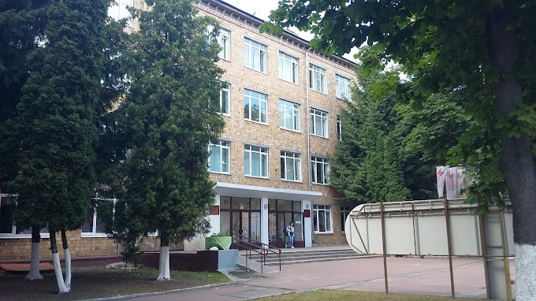
Учреждение образования «Гомельский торгово-экономический колледж» Белкоопсоюза
ЦИКЛОВАЯ КОМИССИЯ ЭКОНОМИКИ И БУХГАЛТЕРСКОГО УЧЕТА

Slide 2
Специальность: 5-04-0411-01 «Бухгалтерский учет, анализ и контроль»
Квалификация: бухгалтер
Формы обучения: дневная
На основе: общего базового образования (9 классов)
Вступительные испытания: конкурс среднего балла документа об образовании

Slide 3
Наименование специальности | Квалификация |  | Форма получения образования | Срок обучения
На основе общего базового образования (9 классов)
Бухгалтерский учет, анализ и контроль |  | Бухгалтер | Дневная | 2 года 10 месяцев

Slide 4
Бухгалтер организует бухгалтерский учет хозяйственно-финансовой деятельности, контроль за движением денежных средств и товарно-материальных ценностей, законностью и правильностью оформления документов, правильным и своевременным начислением и перечислением платежей, заработной платы. Предупреждает недостачи, незаконное расходование денежных средств, нарушения финансового и хозяйственного законодательства.

Slide 5






Сфера профессиональной деятельности
бухгалтер;
главный бухгалтер;
экономист;
финансовый менеджер;
налоговый инспектор;
работник органов государственного контроля;
индивидуальный предприниматель;
специалист по работе с клиентами в банке;
аналитик данных.

Slide 6

Основные виды профессиональной деятельности бухгалтера:
учетно-аналитическая;
финансово-кредитная;
контрольная;
налогообложение;
аудиторская;
оценка собственности;
экспертно- консультационная;
внешнеэкономическая;
организационно- управленческая;
нормативно-правовая.

Slide 7

Плюсы профессии:
востребованность на рынке труда,
преимущественно нормированный рабочий день,
возможность дополнительного заработка, (например, ведение бухгалтерского учета для индивидуальных предпринимателей).

Slide 8

Требования к бухгалтеру:
специальное образование;
знание законодательства в области налогообложения и бухгалтерского учета;
уверенное владение ПК, знание офисных программ и 1С;
если работодатель ведет ВЭД, то требуется знание валютного, таможенного законодательства, а также документов ВЭД.

Slide 9

Бухгалтер исполняет следующие обязанности:
1. Осуществляет прием первичных учетных документов по соответствующим участкам бухгалтерского учета.
2. Отражает по соответствующим участкам учета на счетах бухгалтерского учета хозяйственные операции.
3. Принимает участие в формировании учетной политики организации; подготовке плана счетов бухгалтерского учета организации.
4. Участвует в проведении экономического анализа хозяйственной деятельности организации по данным бухгалтерского учета и отчетности.
5. Подготавливает данные по соответствующим участкам бухгалтерского учета для составления бухгалтерской и (или) финансовой отчетности.

Slide 10
Изучаемые учебные предметы:
Бухгалтерский учет
Экономика организации
Финансы и кредит
Статистика
Налогообложение
Автоматизация учета
Основы предпринимательства
Проверка и контроль
Анализ хозяйственной деятельности
Иностранный язык делового общения
Основы менеджмента
Внешнеэкономическая деятельность
Организация торговли
Бухгалтерский учет в торговле

Slide 11
Возможность продолжения образования:
в УО «Белорусский торгово-экономический университет потребительской кооперации» (на сокращенный срок обучения);
в УО «Гомельский государственный университет Ф.Скорины» (на сокращенный срок обучения);
в УО «Гомельский государственный технический университет имени П. О. Сухого» (на сокращенный срок обучения);
в УО Белорусский государственный университет транспорта (на сокращенный срок обучения);
в УО «Международный Университет МИТСО» (на сокращенный срок обучения);
в УО "Белорусский государственный экономический университет» (г. Минск) (на сокращенный срок обучения).

Slide 12
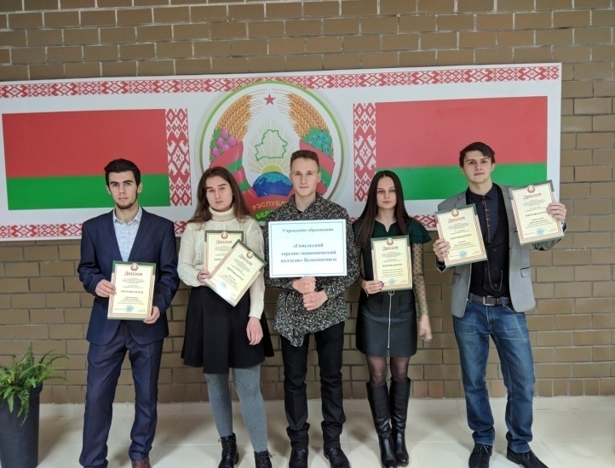
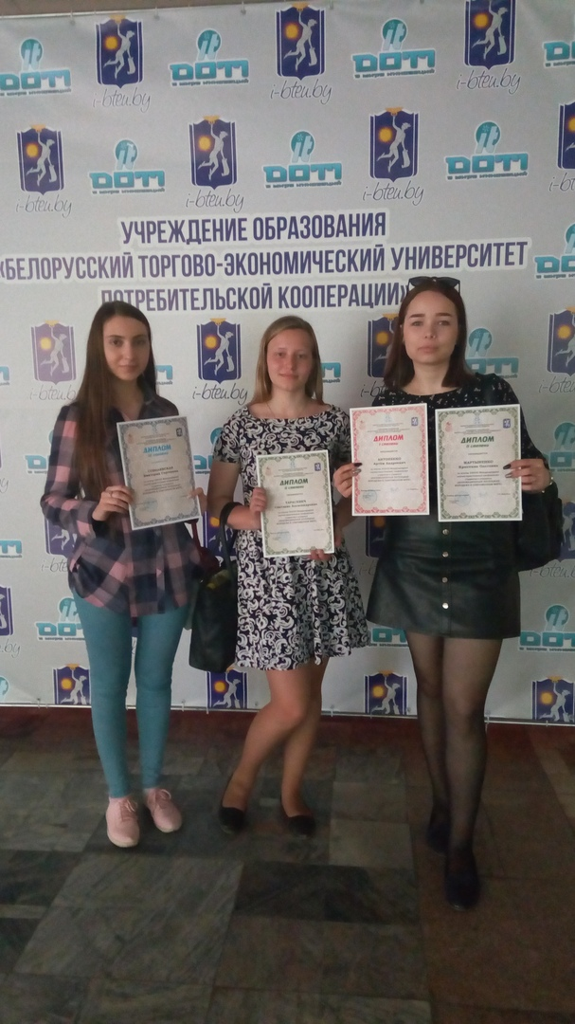
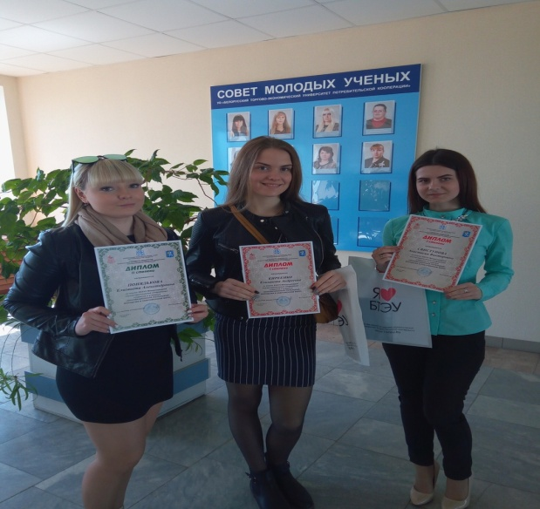
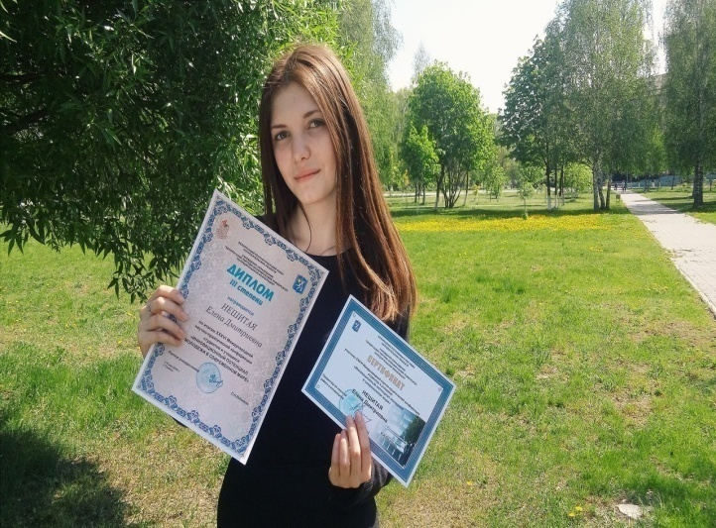
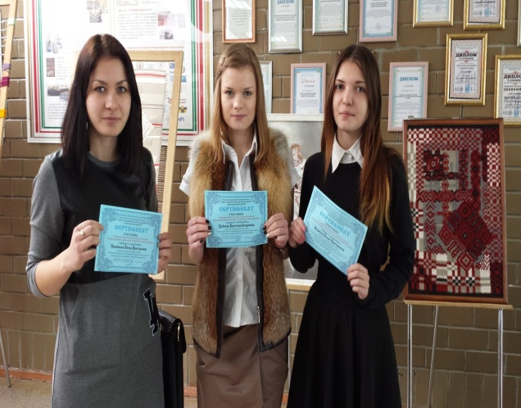
жизнь студенческая
Научно-практические конференции в других учебных заведениях

Slide 13
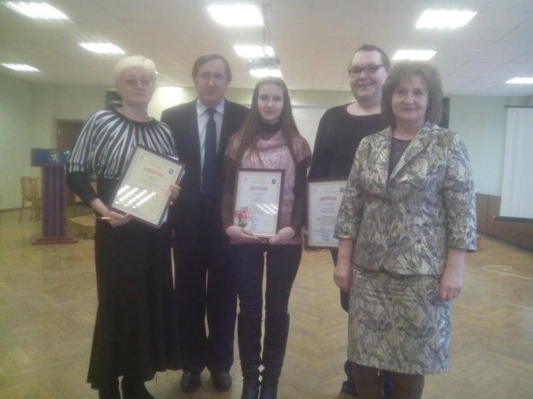
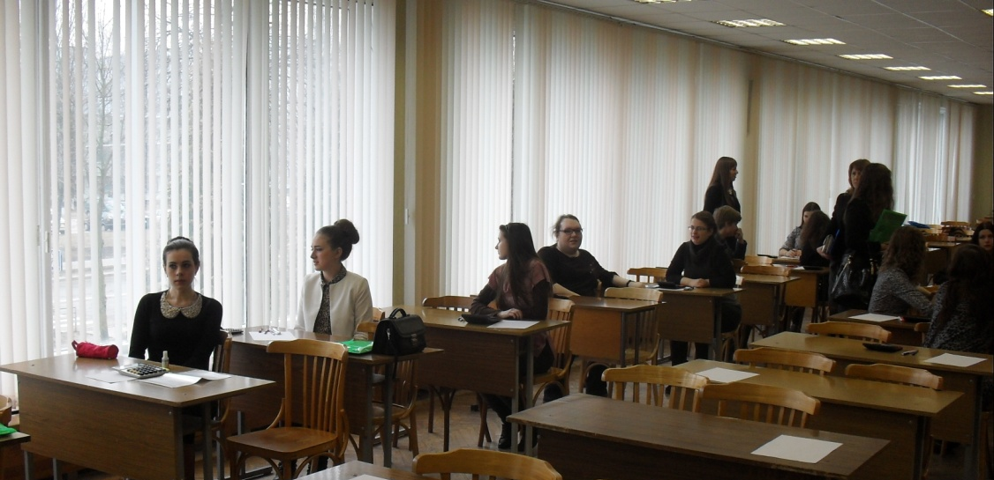
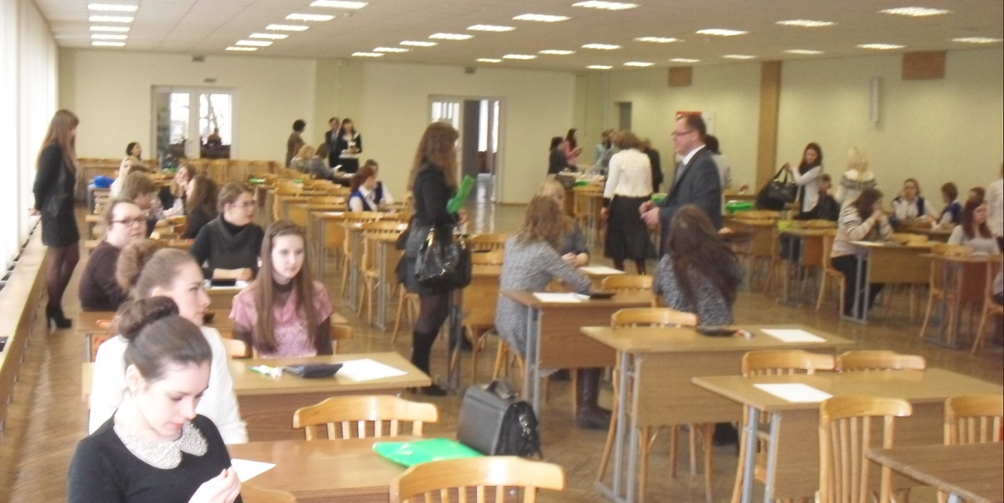
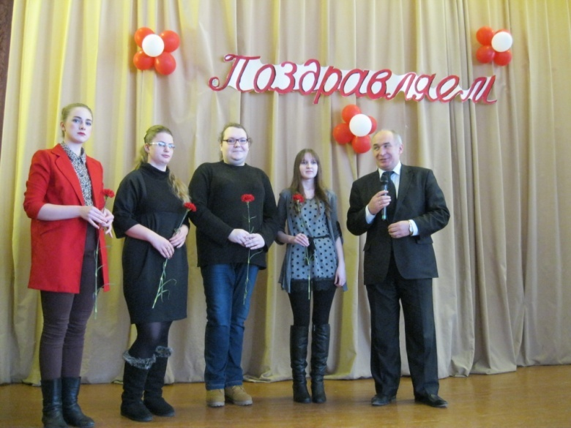
жизнь студенческая

Slide 14

Герб Бухгалтеров
солнце - бухгалтерский учет освещает хозяйственную деятельность
весы - символ баланса
кривая Бернулли - символ того, что однажды возникнув, учет будет
осуществляться вечно

Slide 15
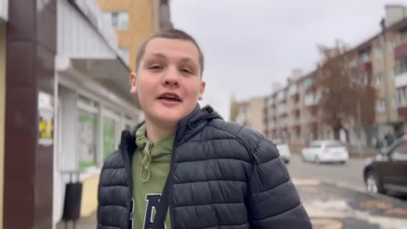

Slide 16
Спасибо за внимание!

